Slide 1
고객유치
http://market.nlic.go.kr/
URL에서 고객의 창고 이용 신청을 확인 할 수 있다.

Slide 2
Intro
SPOT360은 물류 시스템을 기반으로 고객과 소통하는 기업입니다..
물류대행의 사업 분야에서 고객님 제품을 최적의 환경에서 안전하게 보관하고,
전달하는 행위가 기존의 소통 방식이었습니다.
소통하는 기업으로 새롭게 시작하는 서비스는 고객의 편의 극대화와 유통 데이터의 피드백입니다.
중간 물류기지, 소규모 쇼핑몰, 개인 사업자 등의 고객 NEEDS의 관점에 필요한 서비스를 제공합니다.
물품 전산 등록, 운송/보관, 임가공, 택배물류, 반품처리까지 물류서비스의 편의를 극대화하였습니다.
팔레트부터 낱개 품목까지 데이터화하여 관리되며, 시간에 따라 축적된 Big Data는 고객님의
비즈니스에 가치 있는 정보를 제공합니다.
SPOT360 물류관리 시스템을 도입한 각지의 물류 기지에서도 최고의 서비스를 만나 보실 수 있습니다.

Slide 3
고객의 편의 최우선
이미지 : 물품 전산 등록, 운송/보관, 임가공, 택배물류, 반품처리까지
물류 시스템의 선도기업
이미지 : 물류 시스템
발주
요청서
출하/입고
요청
출고/입고
관리
출고/입고
관리
창고
상태
물품
발송
대기
완료
갱신
화주문서
SPOT360 Logistics System
출하
BIG DATA 유통 분석
이미지 : 데이터 분석

Slide 4
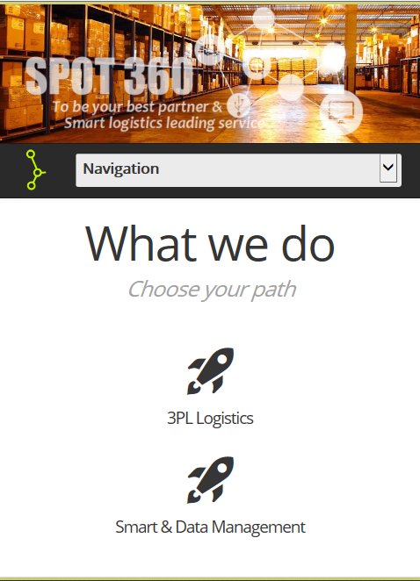
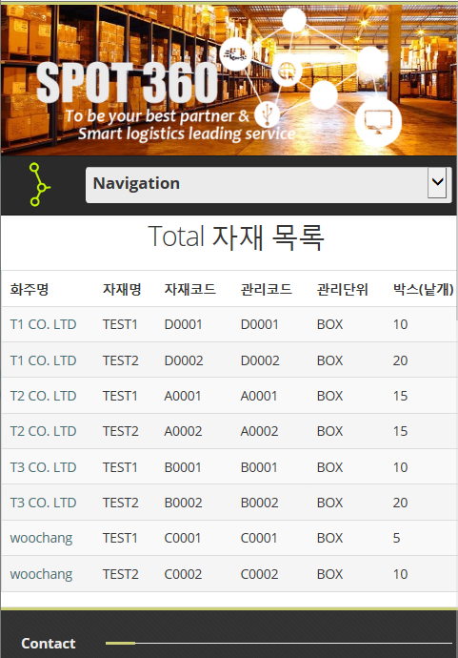

Slide 5
#1
기본 메뉴 구성 유지
LogIn
+Register
LogIn
+
LogIn
Login 메뉴 추가,
서비스 제공 Page에서 open 시 Log 상태 확인 필요
#2
DB
+ id, pw, info + edit
???
SPOT360
-. 권한 부여 {Staff}

Slide 6
Spot360
+ woochang {super}
+worker {staff}
+화주1 {read-only} →누가 승인해줘? woochang(super) 가 approval (화주1 정보만 볼 수 있도록)함
+화주2 {read-only} →누가 승인해줘? woochang(super) 가 approval (화주2 정보만 볼 수 있도록)함

Slide 7
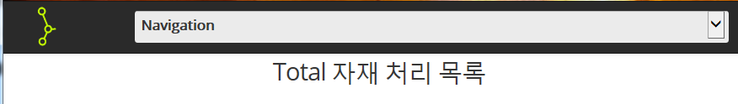
#2. Materials
검색 {상품명, 상품코드}, 날짜 검색 Navibar 아래 mini form 추가
2. 등록 Page + materials code { add by staff }
+ pallet code { add by staff }
( pallet code는 각 회사의 자산 정보이므로, 일괄 등록 그리고 사용 중인 것도 표시, 중복사용 때문)
-. 자재명/자재코드/관리코드/관리단위 기준 정보
-. woochang(super), workder(staff) 권한자만 접근가능
검색 Menu

Slide 8
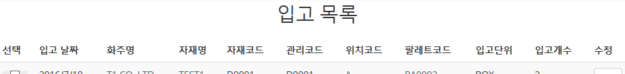
#2. Materials
3. 출고/입고 관리 Page
-. 출하/입고 상태 정보 표 삽입,
-. 출하/입고 작업 완료 버튼 넣기
입고/출고 승인
상태
Barcode
Approval
입고/출고 승인 Window
승인 완료
입고/출하
Worker
서명

